Slide 1

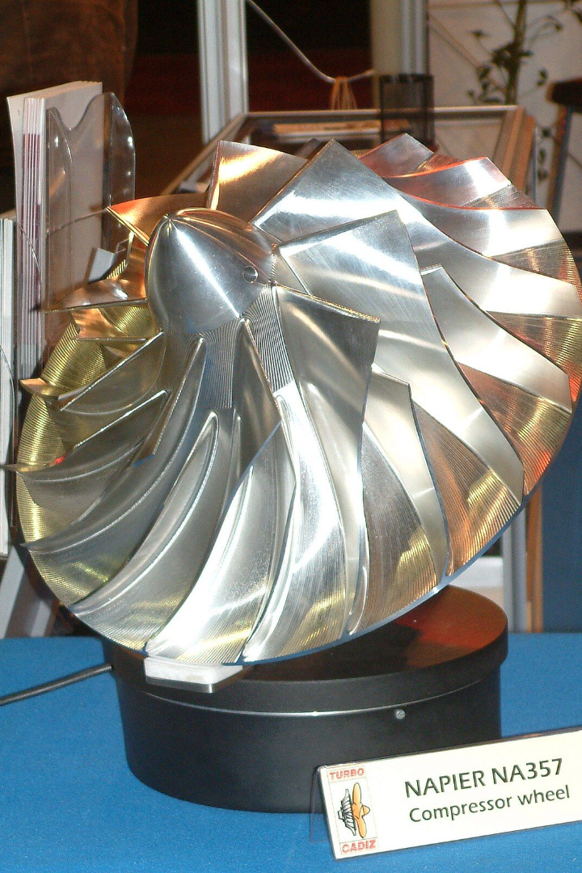
콤프레샤 모터의 이상감지를
주제로 한 데이터 분석
Sub Project
팀명 : COF (정형준, 조석현, 김건우)

Slide 2
데이터 정의 및 분석 목적
데이터 정의
콤프레샤 모터 진단 데이터 >
VOLT_N상 : N상 전압 (단위: V) (Type: float64)
VOLT_AVG : 평균 전압 (단위 : V) (Type: float64)
CURR_N상 : N상 전류 (단위 : A) (Type: float64)
CURR_AVG : 평균 전류 (단위 : A) (Type: float64)
KW : 유효전력 (단위 : KW) (Type: float64)
KVAR : 무효전력 (단위 : KVAR) (Type: float64)
HZ : 주파수 (단위 : HZ) (Type: float64)
PWR_FACTOR : 역률 (단위 : %) (Type: float64)
KWH : 유효전력량 (단위 : KWH) (Type: float64)
KVARH : 무효전력량 (단위 : KVARH) (Type: float64)
DIAGNOSTIC_CODE : 모터진단코드 (STOP=0, START=1) (Type: int64) ★

Slide 3
분석 목적
콤프레샤 모터진단 데이터를 바탕으로 설치된 센서 데이터를 확인하여 모터진단의 구분점을 찾는 것을 목표로 합니다.

Slide 4
분석 목적
콤프레샤 모터진단 데이터를 바탕으로 설치된 센서 데이터를 확인하여 모터진단의 구분점을 찾는 것을 목표로 합니다.

Slide 5
라이브러리 불러오기
파이썬 | matplotlib | seaborn | scikit-learn
3.11.5 | 3.8.0 | 0.13.0 | 1.3.0

Slide 6
데이터 셋 불러오기
1
CSV 파일
2
데이터베이스 연결
데이터 분석에 필요한 CSV 파일을 불러옵니다.
데이터 분석을 위해 필요한 데이터베이스에 접속합니다.
3
데이터 탐색
4
데이터 정제
데이터를 탐색하여 분석의 방향을 결정합니다.
결측치 및 이상치를 처리하여 데이터 품질을 향상시킵니다.

Slide 7




데이터 전처리
모터 진단 데이터 변수 선언
정상 상태 = normal (0으로 표현)
비정상 상태 = error (1로 표현)
필요없는 변수 (Time) 제거
필요없는 변수를 제거합니다.
Target값과 나머지 피처를 분리후 훈련, 테스트셋 분리

Slide 8
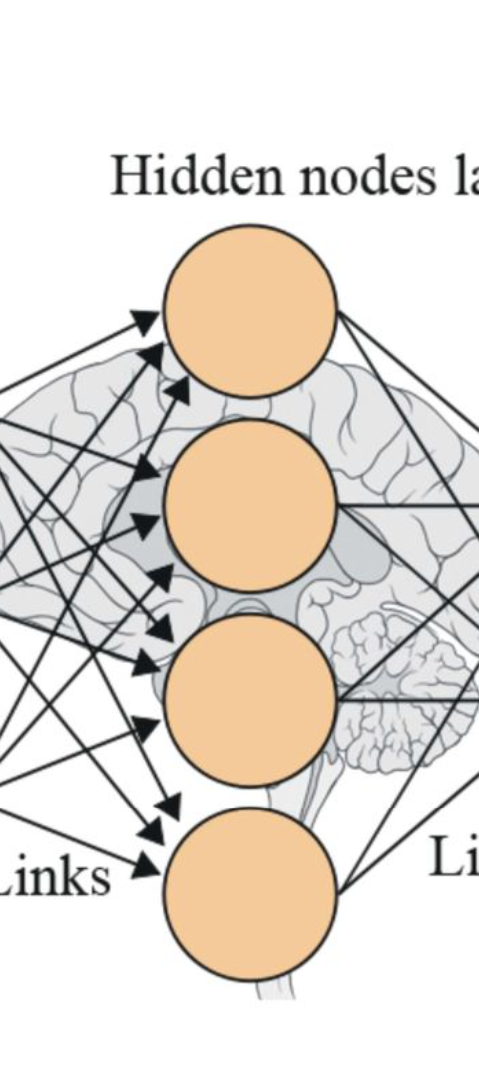
모델링
모델 선택
모델 평가
분석 목적에 맞는 적절한 머신 러닝 모델을 선택합니다.
모델의 성능을 평가하여 적합성을 검증합니다.
변수 중요도
모델 중 성능이 가장 좋은 모델을 찾아 변수 중요도를 구합니다.

Slide 9
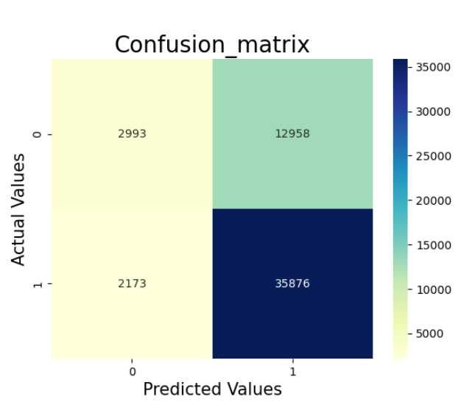
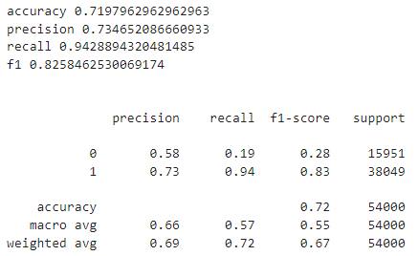
모델 선택
로지스틱 회귀 결과

Slide 10
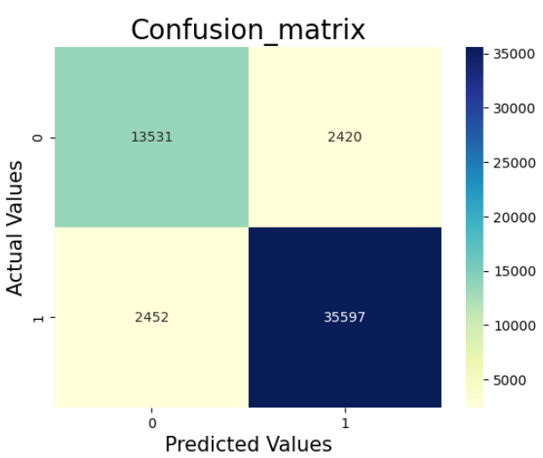
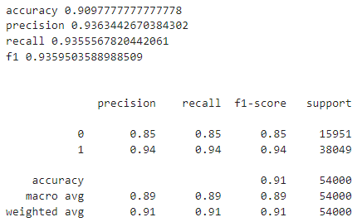
모델 선택
의사결정나무 분류 결과

Slide 11
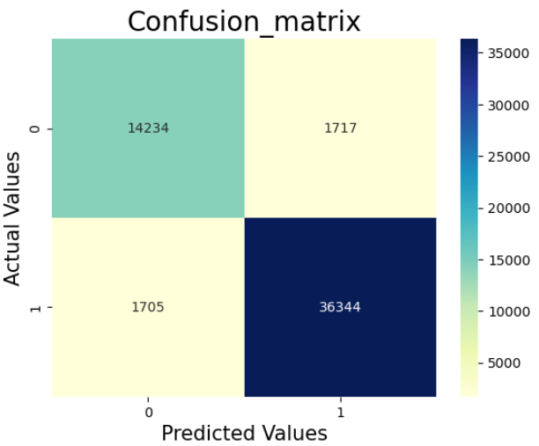
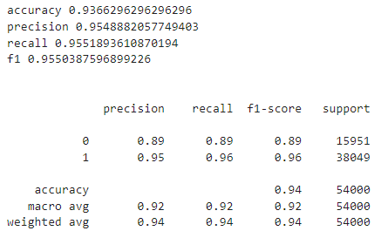
모델 선택
랜덤포레스트 분류 결과

Slide 12
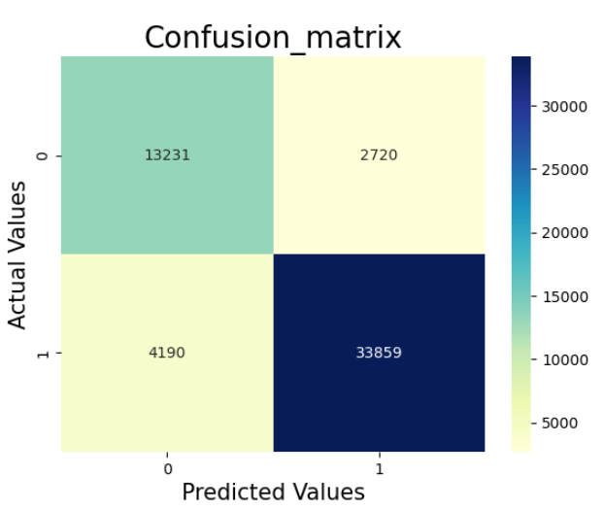
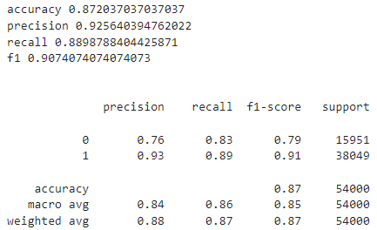
모델 선택
XG부스트 분류 결과

Slide 13
모델 평가
가장 성능 좋은 모델 : 랜덤포레스트 모델

Slide 14
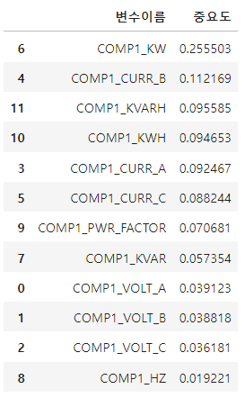
변수 중요도
영향을 많이 끼치는
상위 9개를 추출해
랜덤포레스트에 적용

Slide 15
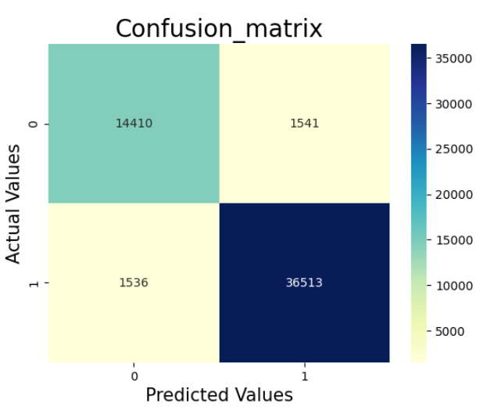
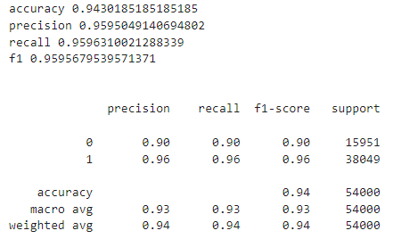
결과

Slide 16
결과
정확도 | 정밀도 | 재현율 | f1
94.3 | 95.9 | 96.1 | 96.0

